Slide 1
Спрос и предложение на рынке труда

Slide 2
Кто представляет спрос на рынке труда?
Работодатели
При падении – спрос уменьшится (увольнения – рост безработных).
При росте – спрос увеличится, увеличится количество занятых.
Что произойдет со спросом на трудовые услуги при падении (росте) объема производства?
Спрос на рынке труда имеет производный характер. Рынок труда это рынок вторичного спроса.

Slide 3
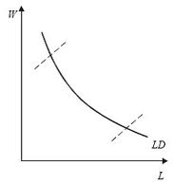
Спрос на рынке труда
W – заработная плата
L – количество занятых
A
W₁
Выведите закон спроса на рынке труда.
B
W₂
L₁
L₂

Slide 4
Закон спроса на рынке труда – чем выше плата, которые требуют работники за свой труд, тем меньше их число готовы нанять работодатели.
Кто представляет предложение на рынке труда.
Работники
З/пл., престиж, удовольствие, тягость труда, сложность труда, время досуга, миграции.
Какие факторы формируют предложение на рынке труда?

Slide 5
Факторы, формирующие предложение на рынке труда
Престиж
З/плата
Удовольствие
Досуг
Сложность труда
Тяжесть труда

Slide 6
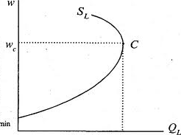
Предложение на рынке труда
W – зарплата
L – количество занятых
W₁
Выведите закон предложения на рынке труда.
W₂
B
L₂
L₁

Slide 7
Закон предложения на рынке труда – чем выше плата, которую работодатель готов платить за выполнение работы, тем большее число людей готовы выполнять эту работу.

Slide 8
Домашнее задание: § 22, 23.
Спасибо за работу!

